Slide 1
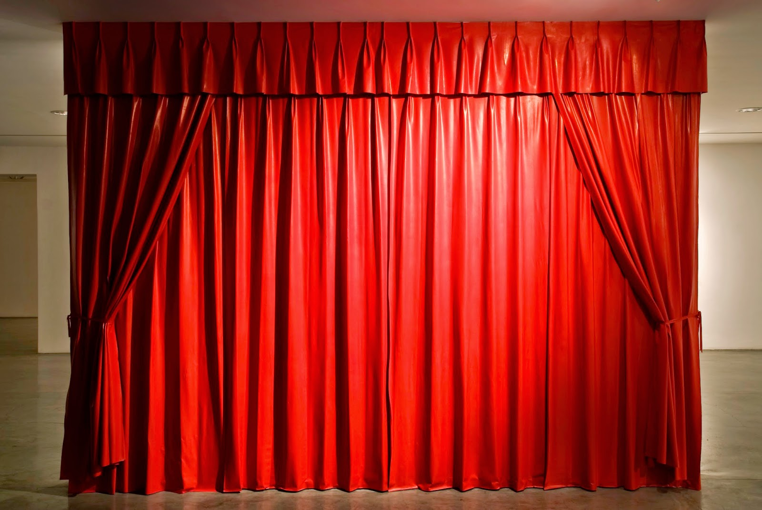
TRƯỜNG TH NAM SƠN
MÔN MĨ THUẬT

Slide 2
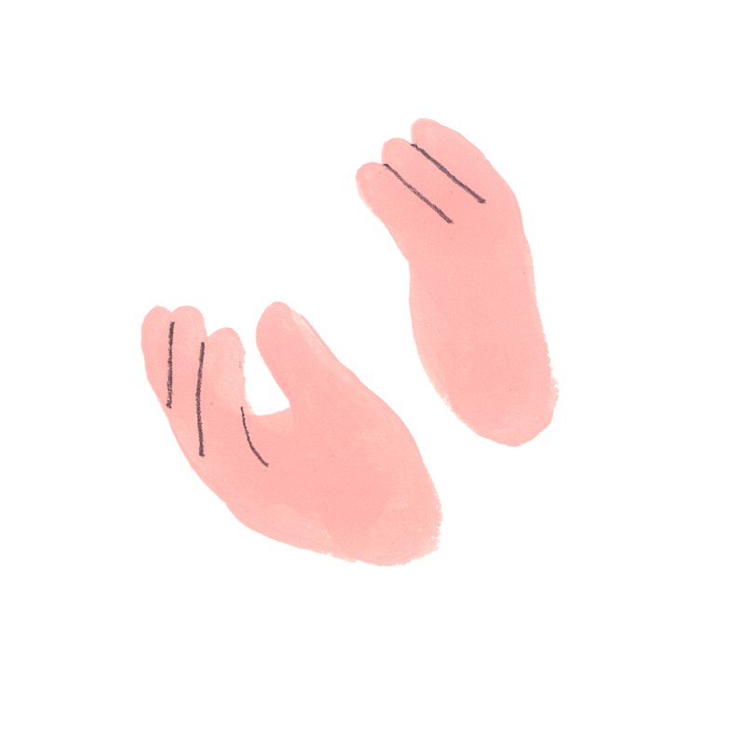
CHÀO MỪNG CÁC THẦY CÔ VỀ DỰ GIỜ
MÔN MĨ THUẬT - LỚP 2

Slide 3
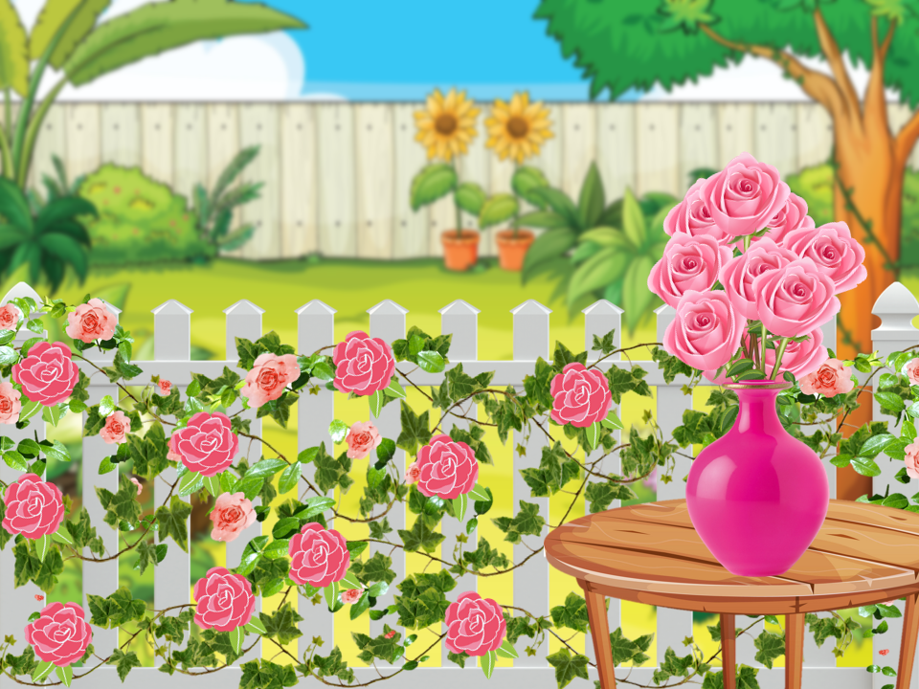
KHỞI ĐỘNG

Slide 4
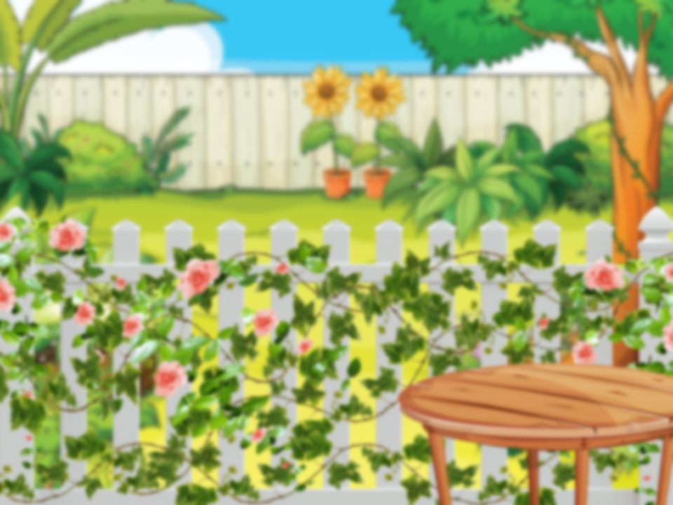
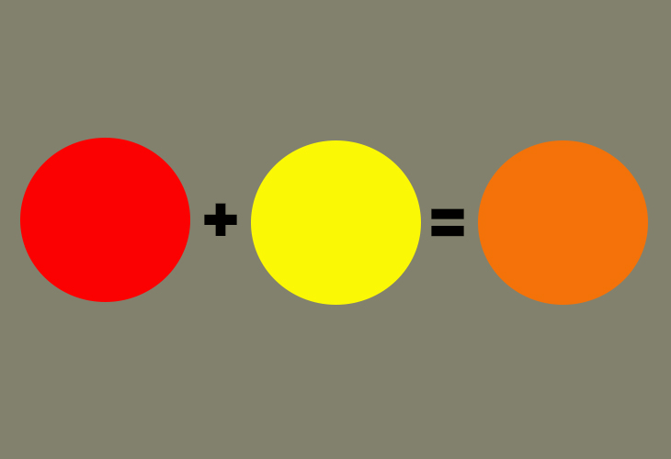

Slide 5
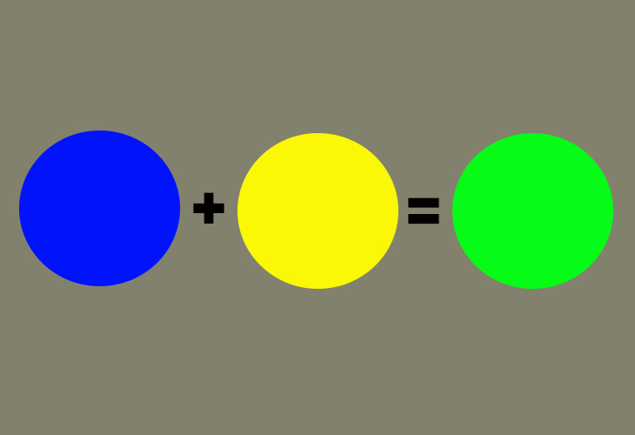

Slide 6
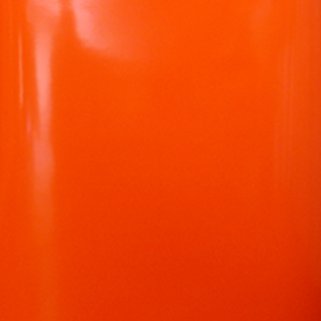
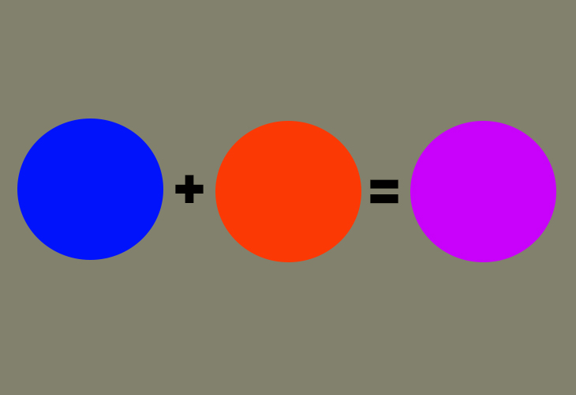

Slide 7
Thứ ba, ngày 9 tháng 11 năm 2021
Mĩ thuật
CHỦ ĐỀ 2: NHỮNG MẢNG MÀU YÊU THÍCH
(Tiết 2)

Slide 8
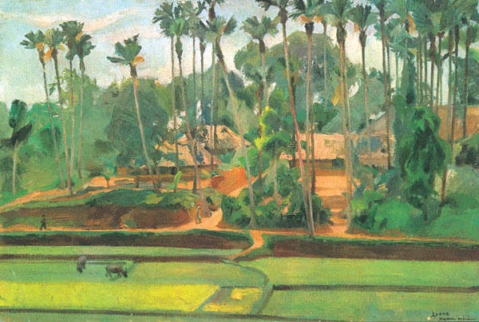
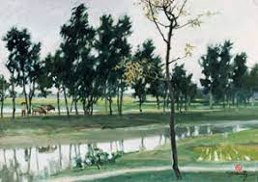
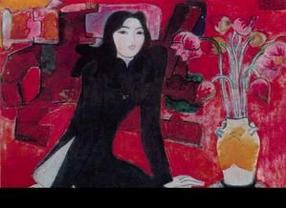
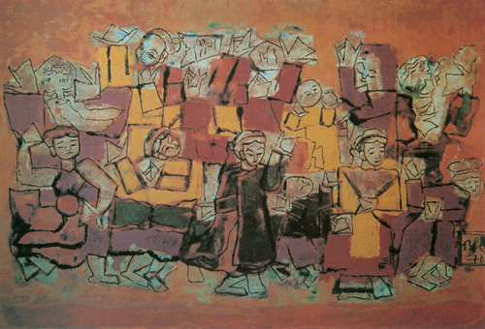
2. Khám phá
1
2
3
4

Slide 10
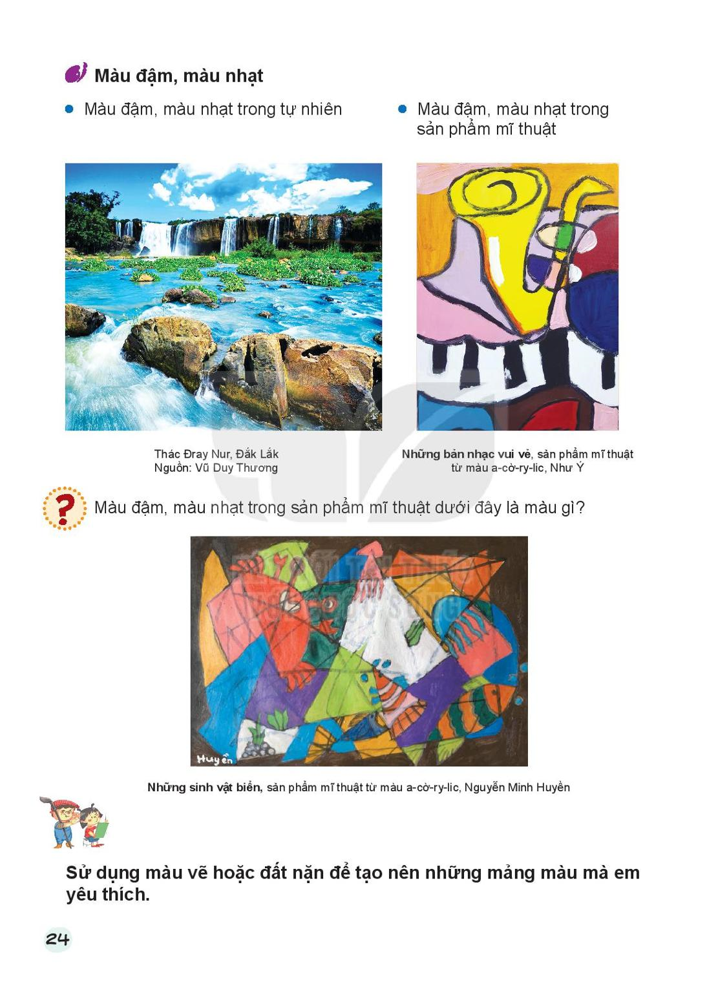
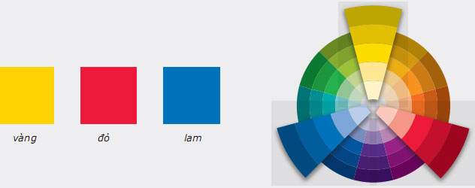
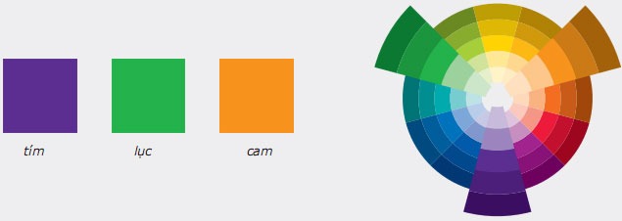

Slide 11
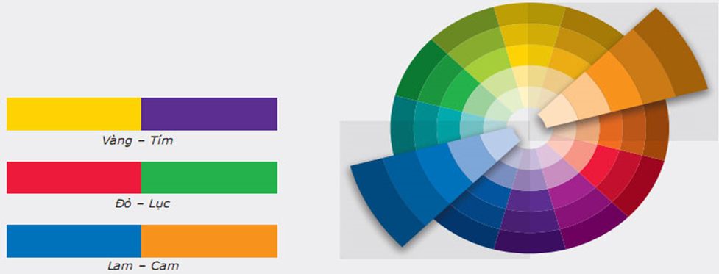
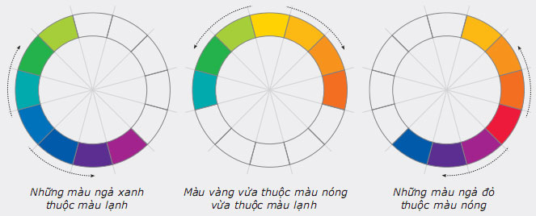

Slide 12
TRÒ CHƠI NHẬN THỨC MÀU SẮC

Slide 13
3. THỰC HÀNH
Tạo những mảng màu yêu thích bằng chất liệu tự chọn

Slide 14
HẸN GẶP LẠI CÁC CON

